Slide 1
PHƯƠNG PHÁP TỪ VỰNG
Nguyễn Văn Hiệu, 2012, Quy hoạch tuyến tính

Slide 2
Nôi dung
Giới thiệu
Bài toán
Phương pháp
Ví dụ minh hoa
Nguyễn Văn Hiệu, 2012, Quy hoạch tuyến tính

Slide 3
1. Giới thiệu
Mục tiêu:
Giải bài toán suy biến:
Phương án cơ bản không đủ m thành phần dương
Không có pa cơ bản tốt hơn (θ=0)
Θ = min{b_{i}/a_{is} /a_{is}>0} – đạt tới nhiều i
Vòng lặp vĩnh cửu
Nguyễn Văn Hiệu, 2012, Quy hoạch tuyến tính

Slide 4
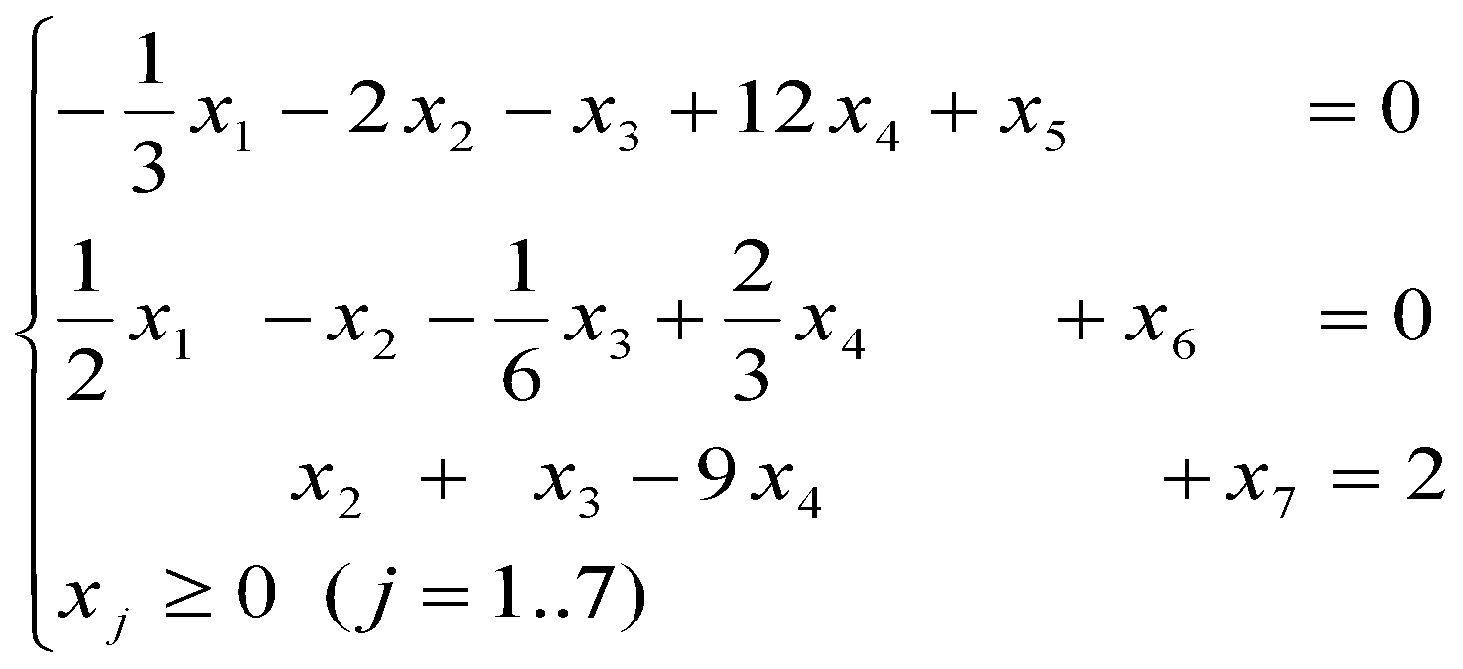
2.Ví dụ
f (x) = 6x₂ +5x₃ -64x₄ –4x₅ → max
Nguyễn Văn Hiệu, 2012, Quy hoạch tuyến tính

Slide 5
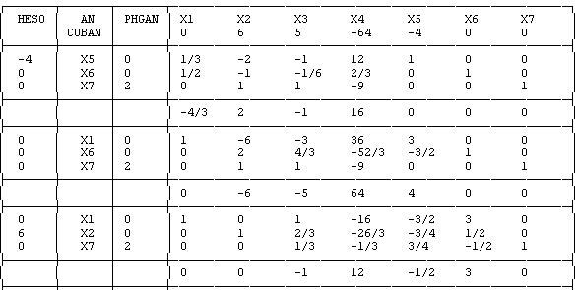
2. Ví dụ
Nguyễn Văn Hiệu, 2012, Quy hoạch tuyến tính

Slide 6
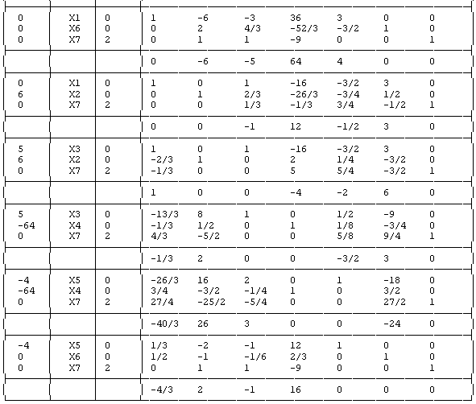
2. Ví dụ
Nguyễn Văn Hiệu, 2012, Quy hoạch tuyến tính

Slide 7
3.Phương pháp
θ =min{b_{i} /a_{is} , a_{is}>0},
θ = b_{r} /a_{rs} thì x_{r} là ẩn loại ra
θ = b_{i} /a_{is} , i € I₁
tính θ₁= min{a_{i1} /a_{is} , i € I₁).
θ₁ = a_{r1} /a_{rs} thì x_{r} là ẩn loại ra
θ₁ = a_{i1} /a_{is} , i € I₂
tính θ₂= min{a_{i2} /a_{is} , i € I₂).
…….
…..
θ_{k} đạt tại một hàng duy nhất r thì x_{r} là ẩn loại ra.

Slide 8
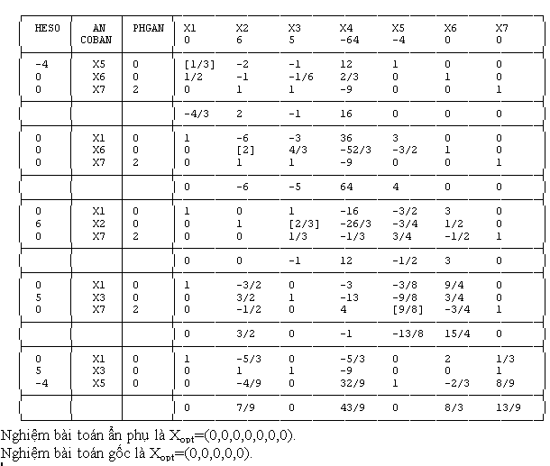
4. Ví dụ

Slide 9
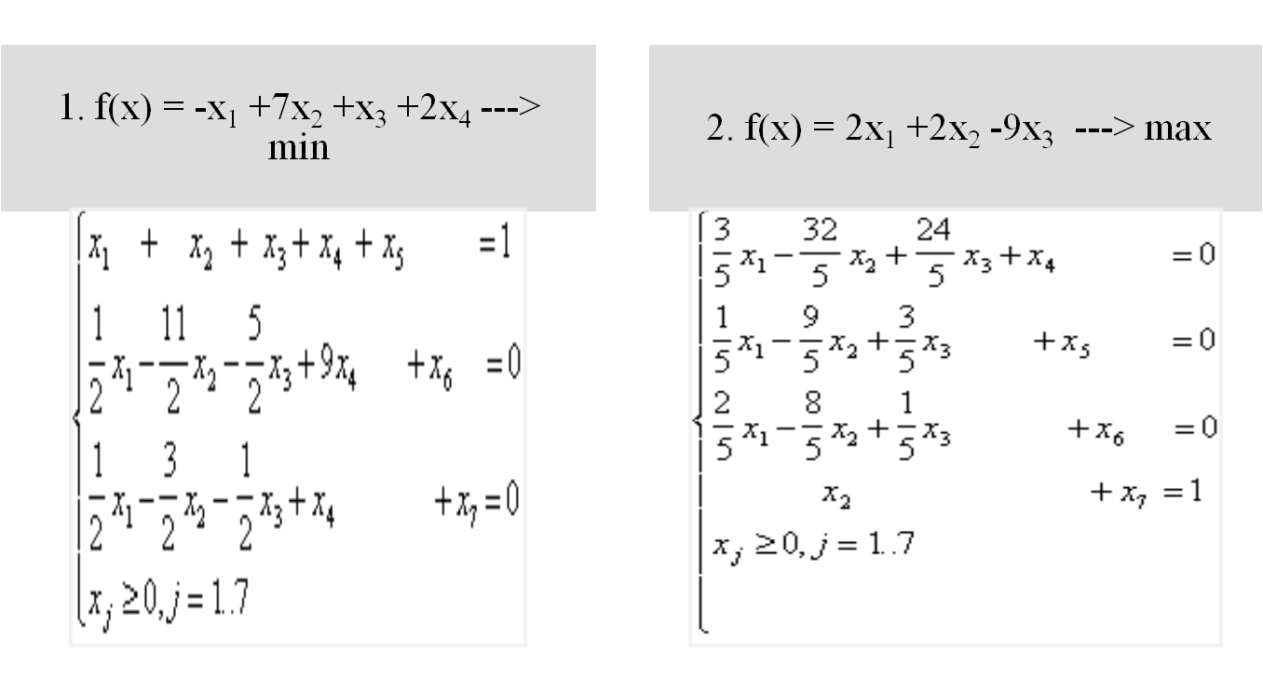
Bài tập
Nguyễn Văn Hiệu, 2012, Quy hoạch tuyến tính

